Slide 1




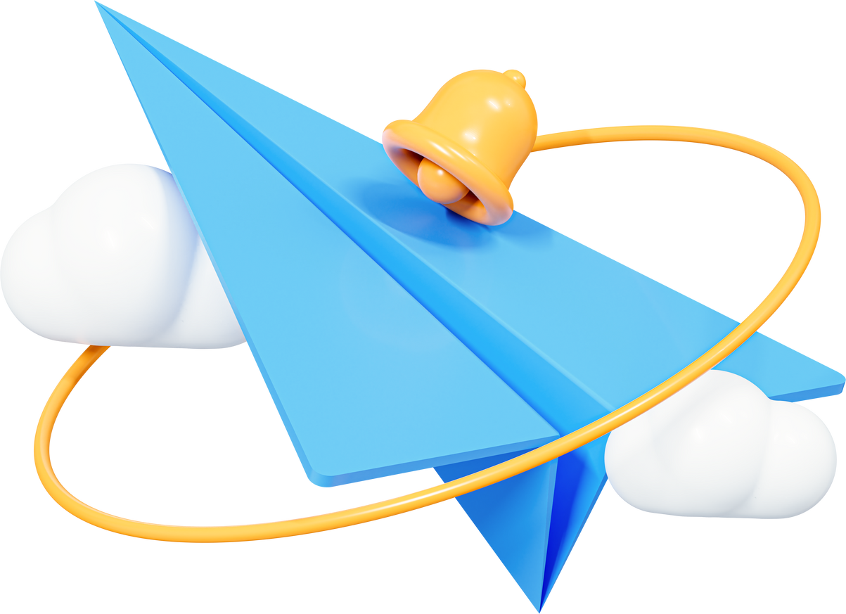

حامد يسري بكر
التلجرام
-Telegra

Slide 2


ما هو التلجرام؟
التلجرام هو تطبيق مراسلة فوريةمجاني،
تم تطويره من قبل إيفان دورف ونيكولاي دورف في عام 2013.

Slide 3


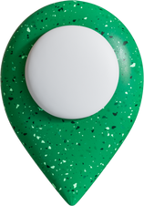
مميزات التلجرام؟
الثالث
الأول
الثاني
البوتات
المجموعات والقنوات
الوسائط المتعددة

Slide 4
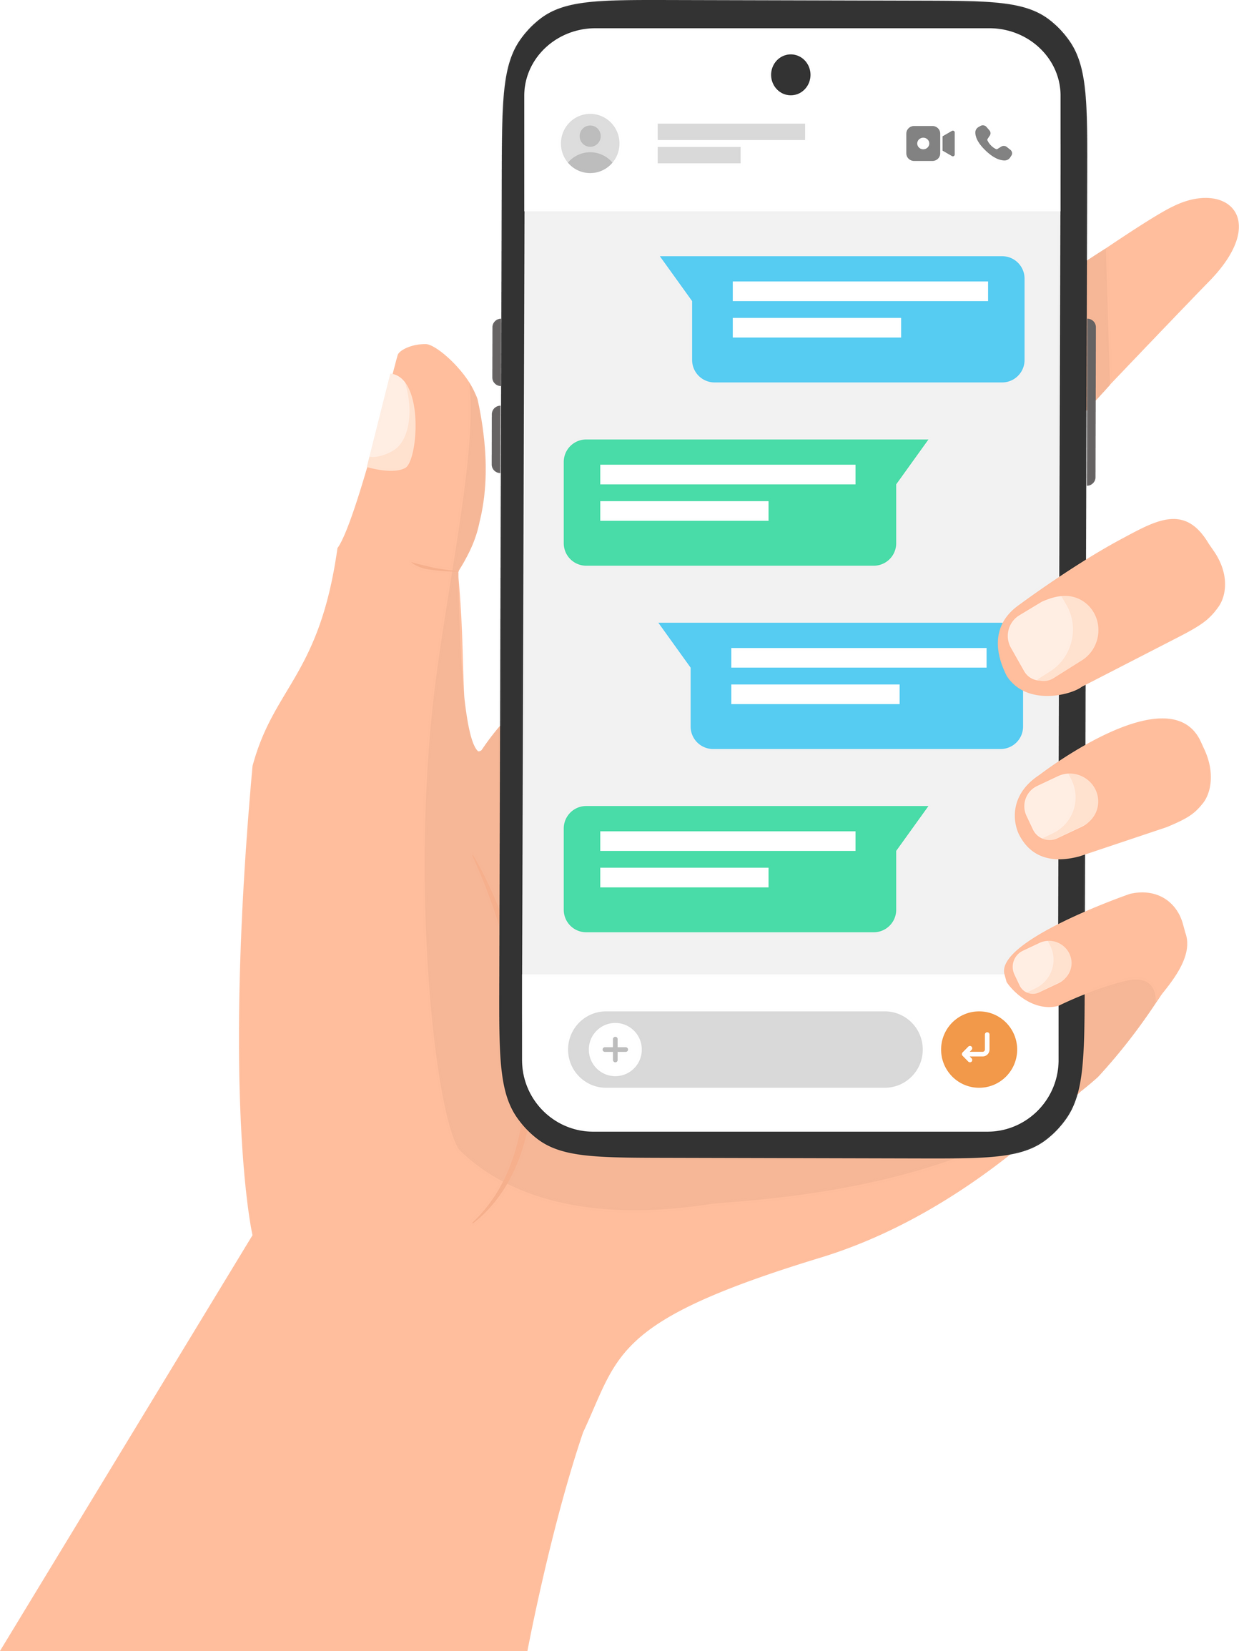
العودة إلى صفحة جدول الأعمال
مزايا استخدام التلجرام في مجال التعليم؟
التواصل الفعال:
يوفر التلجرام وسيلة فعالة للتواصل بين المعلمين والطلاب، حيث يمكن استخدامه لإرسال الرسائل النصية والصوتية والمرئية،
التعاون بين الطلاب
يمكن استخدام التلجرام لتعزيز التعاون بين الطلاب، حيث يمكن استخدامه لإنشاء مجموعات للعمل الجماعي أو مناقشة المواضيع التعليمية.
الوصول إلى المعلومات:
يمكن استخدام التلجرام للحصول على المعلومات التعليمية، حيث يمكن استخدامه للاشتراك في القنوات التعليمية التي تقدم محتوى تعليمي متنوع.

Slide 5
بعض الأمثلة على استخدام التلجرام في مجال التعليم:
استخدام التلجرام في التعليم عن بعد: يمكن استخدام التلجرام في التعليم عن بعد، حيث يمكن استخدامه لتقديم الدروس والواجبات وحل المشكلات.
استخدام التلجرام في التعليم النشط: يمكن استخدام التلجرام في التعليم النشط، حيث يمكن استخدامه لتعزيز التفاعل بين المعلمين والطلاب.
استخدام التلجرام في التعليم الإلكتروني: يمكن استخدام التلجرام في التعليم الإلكتروني، حيث يمكن استخدامه للتواصل مع الطلاب وتقديم المحتوى التعليمي.

Slide 6


الخلاصة
يعد التلجرام أداة تعليمية فعالة يمكن استخدامها في مختلف المجالات التعليمية، حيث يوفر العديد من الميزات التي تساهم في تحسين العملية التعليمية.

